Slide 1


ボードゲーム企画書 『栄 !』
2020/09/27
大納言製作所

Slide 2
ゲーム コンセプト
起業家になりきり、民間の力で国を作っていこう、という 渋沢の理想を追体験してもらうゲーム。
カテゴリ: ワーカープレイスメント
重量感：中～重 (45 min ～ 90 min)
プレイ人数:2～6人
コンポーネント
- お金(チップ), 企業カード, 信頼ポイント(チップ), 人材チップ（駒）, サイコロ, アイテムカード,プレーヤ駒, 借用カード, 減点カード, サマリーカード, ラウンド順位カード

Slide 3
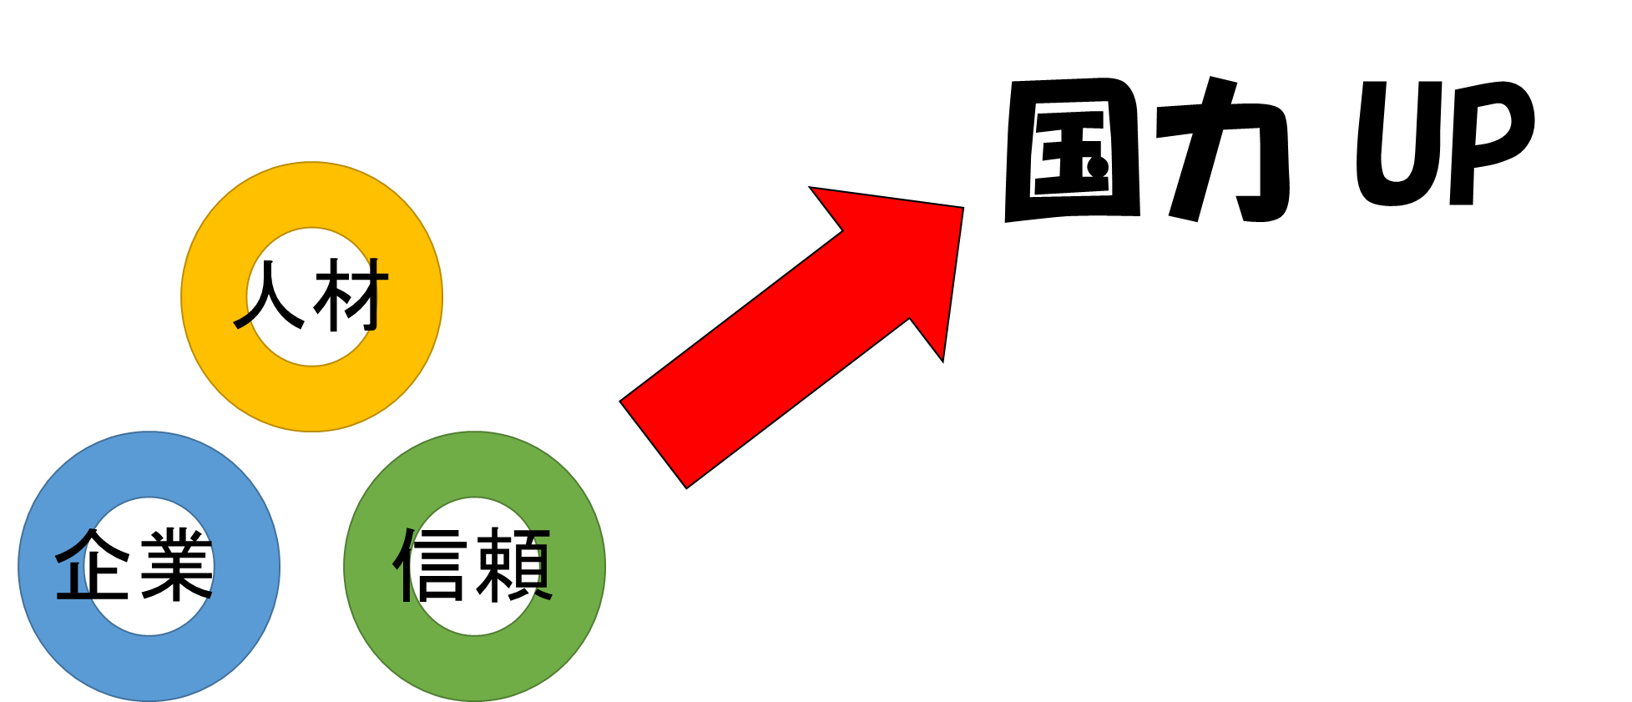
ゲームのゴール
本ゲームは各プレーヤが企業、人材、信頼の3要素を高めることにより、民間の力で国を作る思想を追体験する。
企業、人材、信頼は勝利点となる。
1番多くの勝利点を集めたプレーヤが勝利。
■ゲームの中間ゴール
本ゲームは3ラウンドに分かれており、各ラウンドで3要素のどれかが中間ゴールのテーマになる。各ラウンドでの順位が勝利点に加算される。
狙い： 長時間プレイによる飽きを避ける。
15 ~ 20分 x 3ラウンド

Slide 4
リソース管理
狙い： リソースを絞ることで複雑化を避ける。
企業、人材、信頼の3要素は基本的には【お金】を使用して獲得する。
企業、人材、信頼により【お金】を獲得できるようにする。
狙い： 循環させることで経済が回るようにする。
循環させないと、重要なもの、そうでないものの差が出て、活用されない要素が出てくる。
人材
金
企業
信頼

Slide 5
リソースの循環(金←→信頼)
ラウンド終了時のタイミングを見極める戦略性
信頼があると銀行から金を借りることができる。
信頼は1金で信頼ポイント1を得ることができる。 (信頼ポイントの購入は毎ターン1ポイントを1回までとする。)
借入上限は『信頼ポイント×2』,銀行からいつでも引き出せる。
そのラウンド終了時までに返済できなければ勝利点を減点
低
テーマ:3要素の中で一番早く現金化できる。
【速攻型】
金
信頼
早

Slide 6
借用カード
銀行から借用した場合、借用カードを利用して記録する。
銀行から借り入れるときに使用
ラウンド内で借用したお金が返せなかった場合、所持金をゼロにし、減点カードを獲得する。
Debt card
1 | 2 | 3 | 4 | 5
6 | 7 | 8 | 9 | 10
11 | 12 | 13 | 14 | 15
16 | 17 | 18 | 19 | 20
Discredit
- XX p
キューブを使用して、借りた金額を示す。

Slide 7
リソースの循環(金←→企業)
企業は金と人材で建設できる。
企業には最低人数と雇用限界人数が記載される。
企業が建設できている場合、毎ターン 『雇用人数×2』の金を得るが人材×1金を人材を輩出した プレーヤに給料として渡さねば成らない。
テーマ:3要素の中で一番多くお金を得る
【ハイリスクハイリターン】
高
金
企業
中

Slide 8
企業カードイメージ
建設時コスト
右図の場合、
建設時に5金必要
最低1人から建設可能
最大3人まで雇用可能
【ターン毎行動】
雇用人数×2金入手
給料として人材を輩出した
プレーヤに1金渡す。
5
企業名
絵
雇用限界人数
業種
業種：イベントと絡める
フレーバーテキスト
必要最低人数

Slide 9
リソースの循環(金←→人材)
人材は3金で輩出できる。 輩出すると一度共有の人材置き場に配置される。
輩出したターンに雇用可能
企業に雇用されると、毎ターン1金獲得
テーマ:3要素の中で一番現金化に時間がかかる。【安定、大器晩成型】
中
金
人材
遅

Slide 10
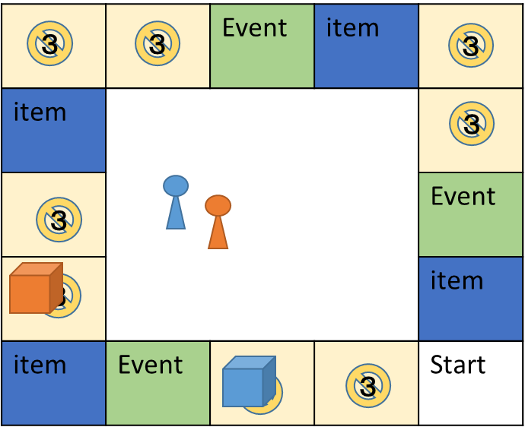
盤面の活用
16マスで一周する盤面を周回する。
リソースの元となる金は盤面からポップする。
マスの種類は以下3種類 3金獲得、イベント、アイテム
相手と同マスに止まった場合、3金を相手に渡すことで ヘッドハンティングができる。（相手企業から自企業への移籍）
盤面利用(高速道路など？)
検討中

Slide 11
その他ルール
カタンのアイテムカードのイメージ
５金でランダム（任意の？）なアイテムカードを入手可能。 アイテムカードは移動距離補正や人材輩出、勝利点追加等の 特殊効果がある(6金程度の価値)
ラウンド毎に中間ゴールを設ける。 中間ゴールは3要素に関連するもの
順位に応じて勝利点が加算される。
例) 企業を一番多く建設したプレーヤ
ウイングスパンのラウンドのイメージ
1位: ｘｘポイント | 2位: ｘｘポイント | 3位: ｘｘポイント

Slide 12
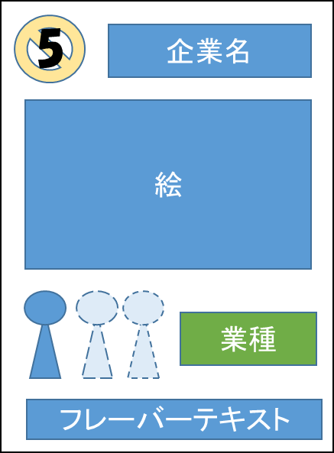

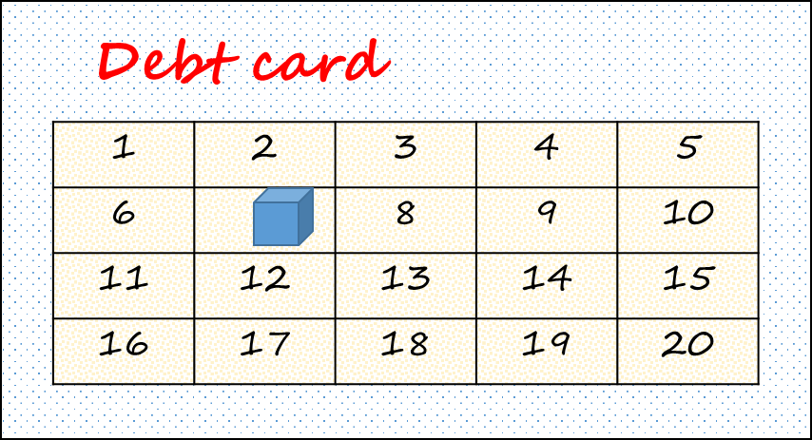
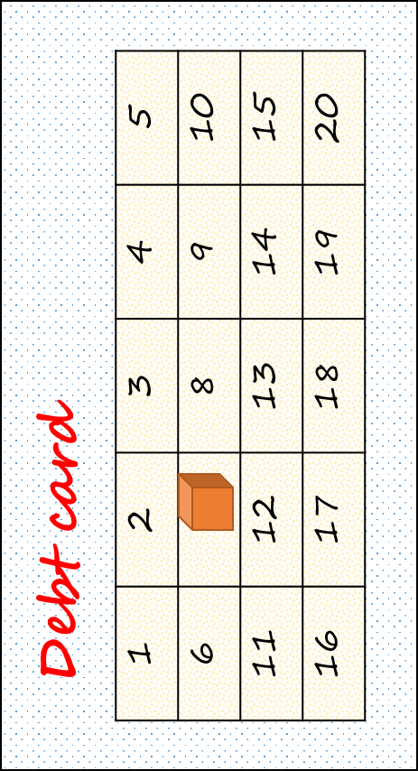
全体イメージ
アイテムカード置き場
サイコロ
 |  | Event | item
item
 |  |  |  | Event
 |  |  |  | item
item | Event |  |  | Start
３
３
３
３
人材置き場
３
３
３
３
ラウンド順位表

Slide 13
勝利点の計算
ラウンドボーナス点
企業の得点(企業購入時の金額÷2点)
人材の得点(輩出した人数 １毎に １点)
信頼の得点(保有ポイント 1毎に 1点)
アイテムカードの得点
借入返済できなかった際の減点(-10点)
■総評
全体の合計点により、ランク付け（発展度の評価）を行う。

